Slide 1
Καινοτομία-Εξωστρέφεια
2024Β

Slide 2
2024Β
5-6 /10/2024
6ο Πανελλήνιο Συνέδριο ΕΕΚΑΑ
Αναζωογόνησης και Αντιμετώπισης Επείγοντος Περιστατικού
«Ξεκλειδώνοντας το μέλλον της Αναζωογόνησης»
Παρακολούθηση WEB Καταρτιζομένων & Εκπαιδευτών
Α΄& Γ΄εξαμήνου 2024Β

Slide 3
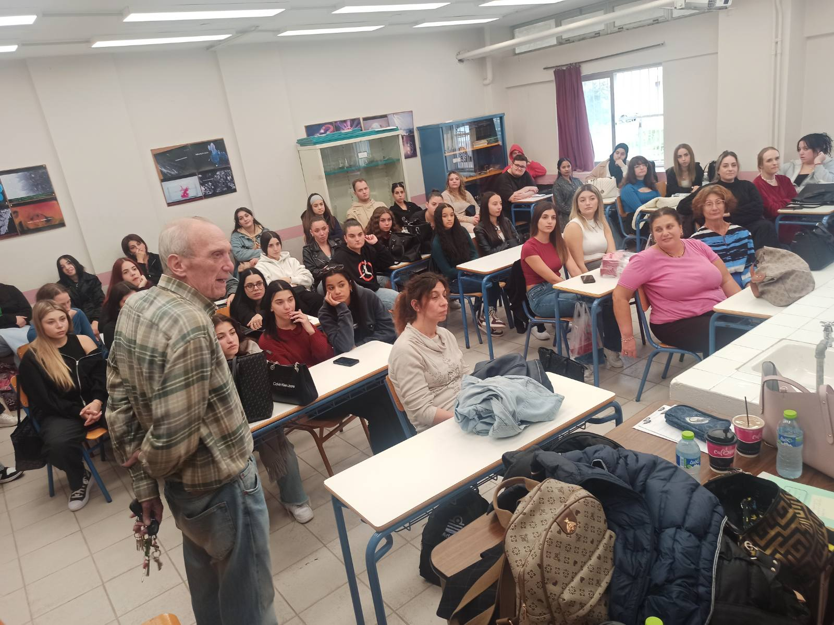
2024Β
30/10/2024
Εκπαιδευτική επίσκεψη στην
ΣΑΕΚ Λιβαδειάς
Ειδικότητα Βοηθός Φαρμακείου
Εκπαιδευτές & καταρτιζόμενοι Α΄ & Γ΄ Εξαμήνου

Slide 4
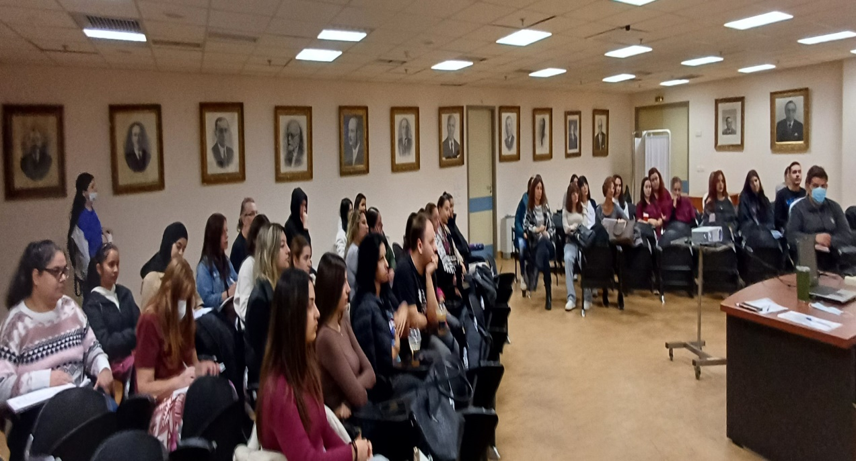
2024Β
12/11/2024
Τσουροπλή Λελουδένια
Νοσηλεύτρια
ΠΕ, PhD©, MSc, PEdu
Γραφείο Εκπαίδευσης
ΓΝΠ «ΤΖΑΝΕΙΟ»
«Διαχείριση κεντρικών φλεβικών καθετήρων»
Παρακολούθησαν οι καταρτιζόμενοι Α΄ & Γ΄ Εξαμήνου

Slide 5
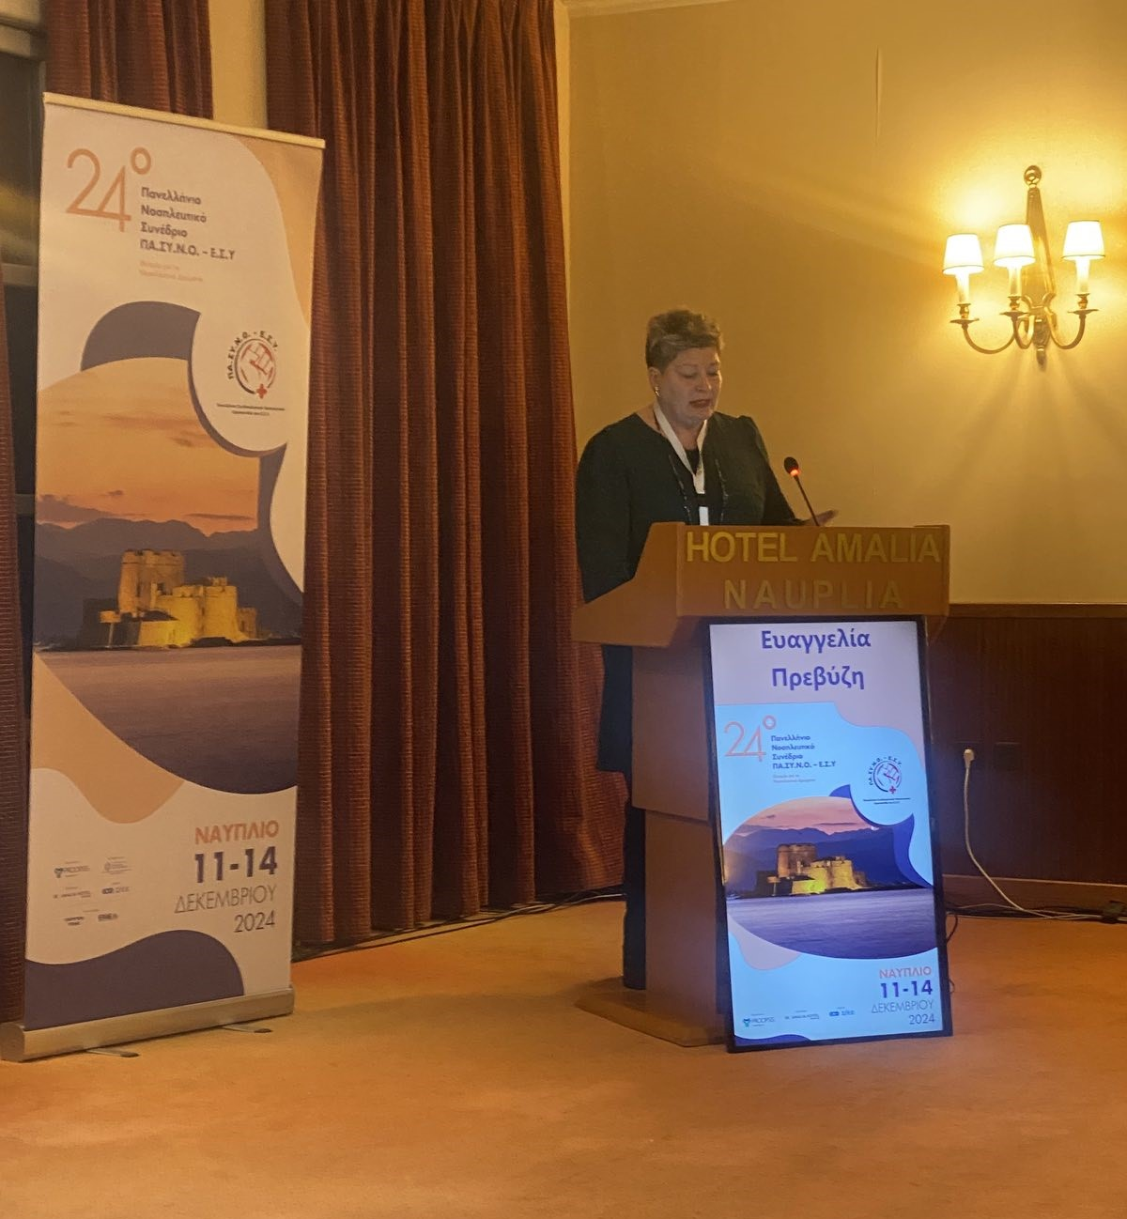
2024Β
11-14/12/24
24^{ο} Πανελλήνιο
Νοσηλευτικό Συνέδριο
ΠΑΣΥΝΟ-ΕΣΥ
Ναύπλιο
*Παρακολούθησαν WEB οι καταρτιζόμενοι Α΄ & Γ΄ Εξαμήνου
*Συμμετοχή Διευθύντριας ΣΑΕΚ
Ως επιστημονική επιτροπή
Ως Εισηγήτρια με θέμα: «Learning Designer- Ένα Σημαντικό Εργαλείο Σχεδιασμού Μάθησης»
στην στρογγυλή Τράπεζα
«Προσεγγίσεις στην Μεταδευτεροβάθμια Εκπαίδευση»

Slide 6
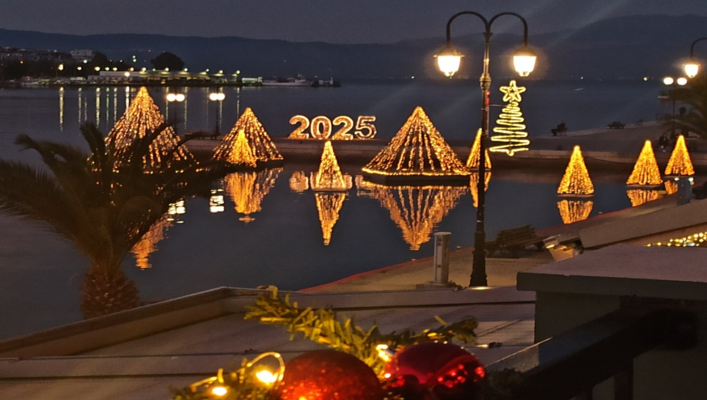
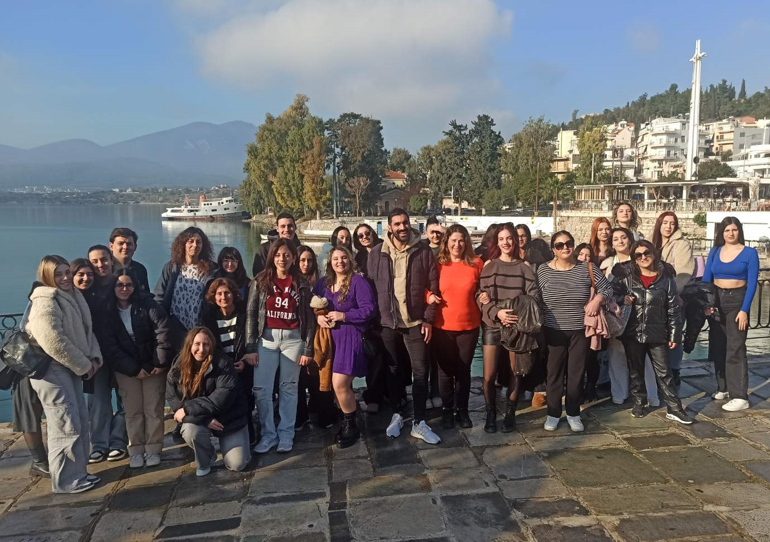
2024Β
19/12/24
ΕΚΠΑΙΔΕΥΤΙΚΗ
ΕΘΕΛΟΝΤΙΚΗ ΕΠΙΣΚΕΨΗ
ΚΑΠΗ ΧΑΛΚΙΔΑΣ
Εκπαιδευτές & καταρτιζόμενοι
Α΄ & Γ΄ Εξαμήνου

Slide 7
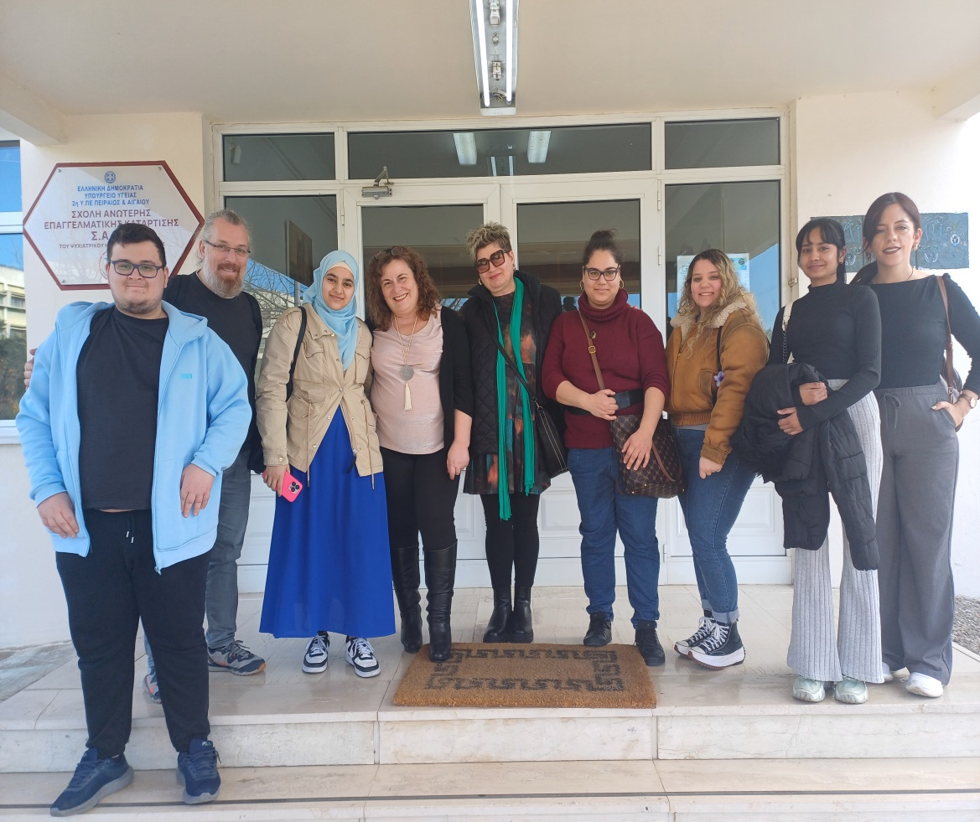
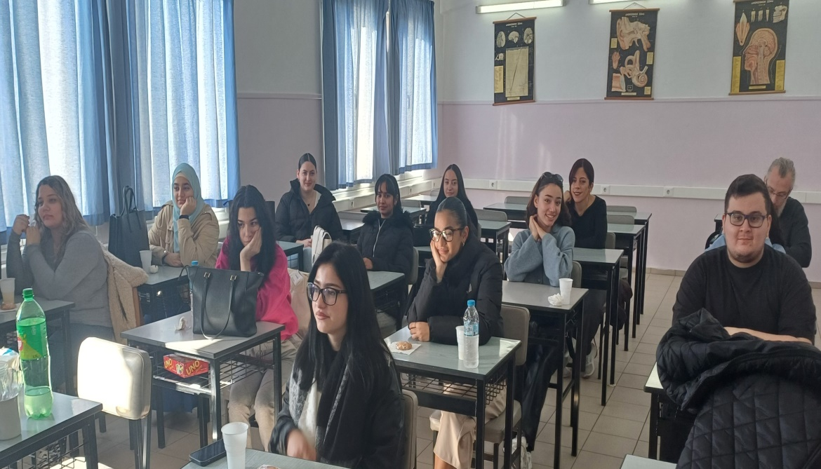
2024Β
10/1/25
Εκπαιδευτική επίσκεψη στην
ΣΑΕΚ ΨΝΑ ΔΑΦΝΙ
Βοηθός Νοσηλευτικής Ψυχικής Υγείας
Εκπαιδευτές & καταρτιζόμενοι
Α΄ & Γ΄ Εξαμήνου

Slide 8
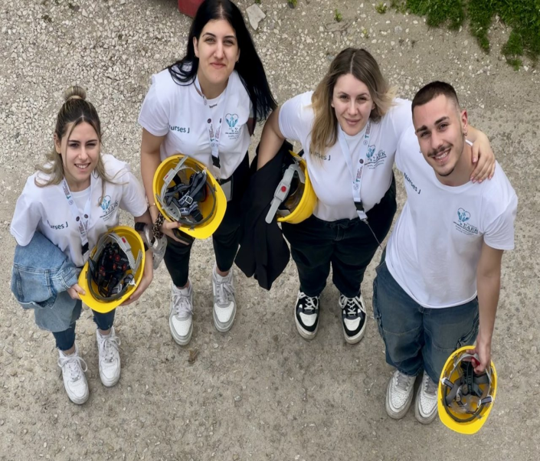
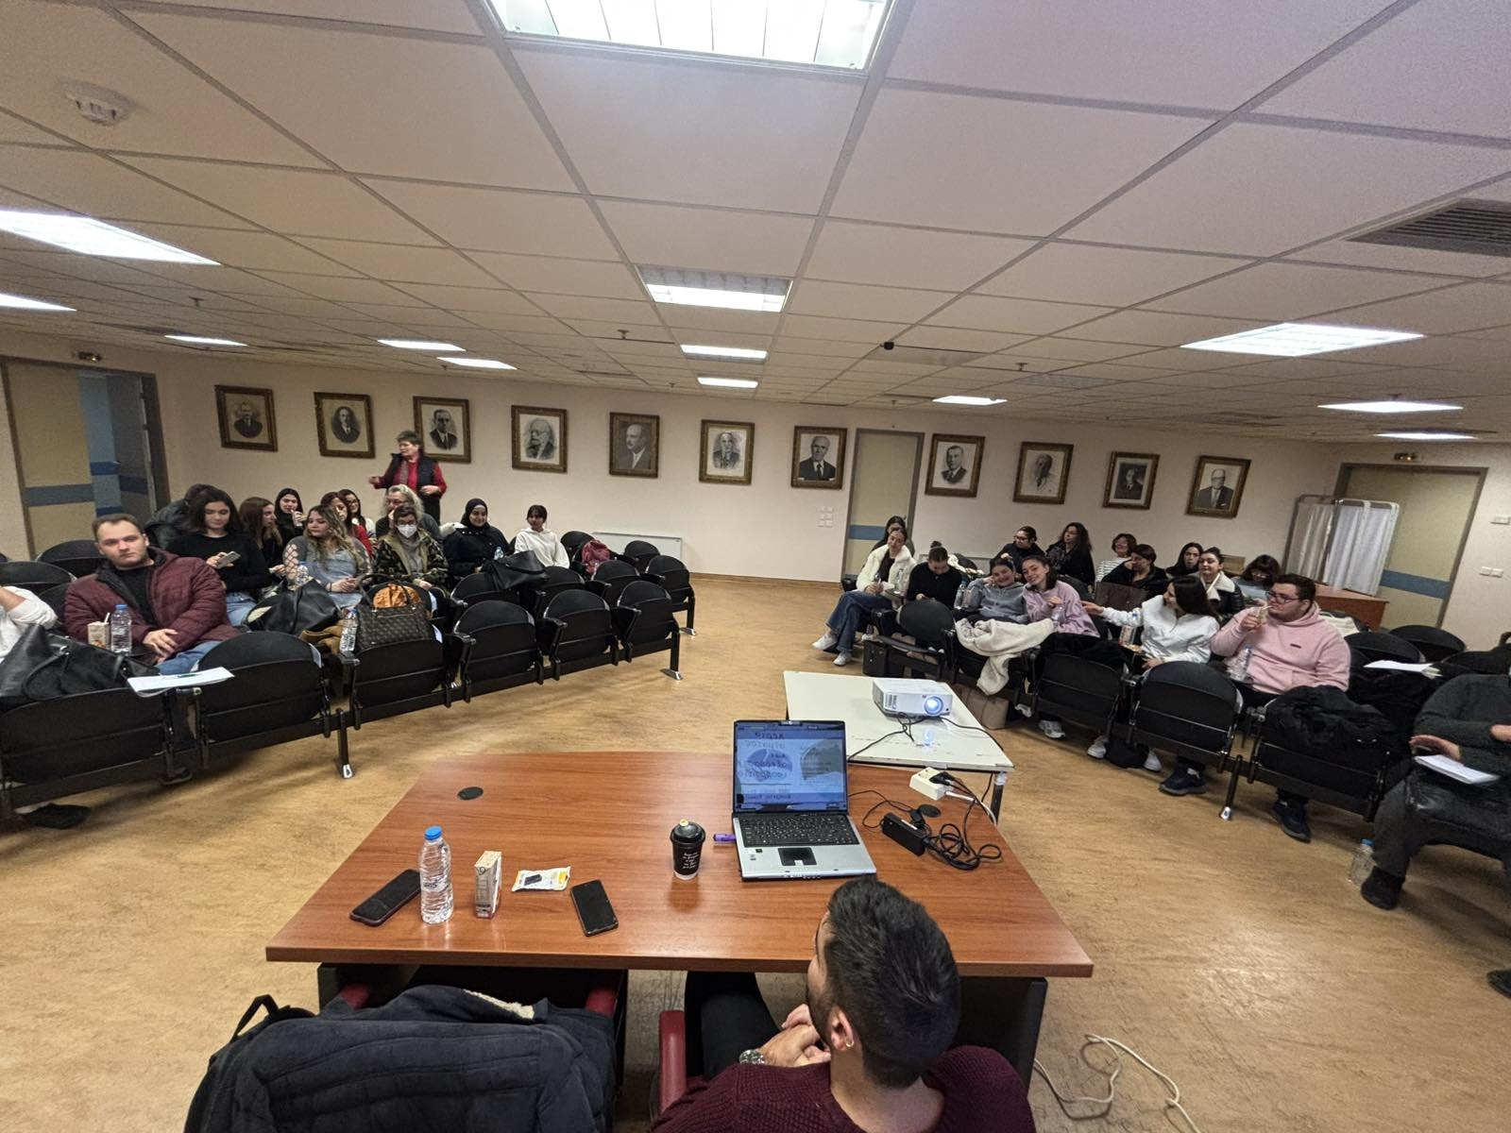
2024Β
17/1/25
Αθανασάκης Γεώργιος
Ειδικευόμενος Ιατρός
PhD©, MSc
ΓΝΠ «ΤΖΑΝΕΙΟ»
«Αέρια αίματος»
Παρακολούθησαν οι καταρτιζόμενοι Α΄ & Γ΄ Εξαμήνου

